Slide 1

SJEVERNA I JUŽNA AMERIKA
Sjedinjene Američke Države

Slide 2
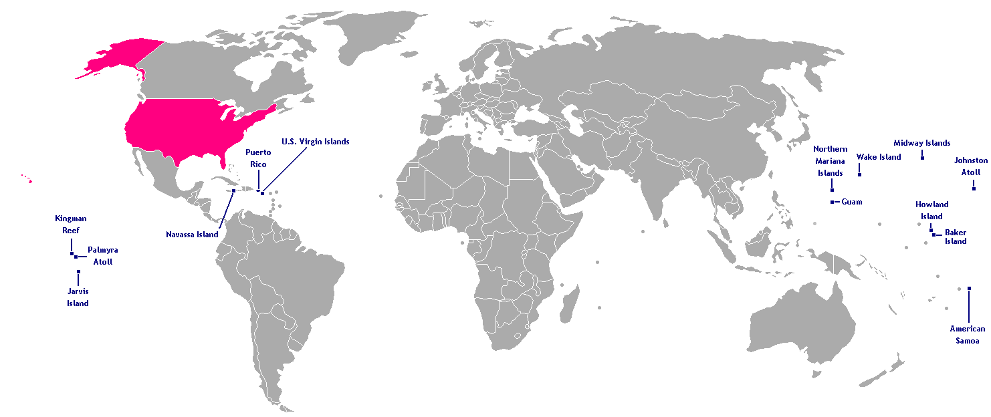
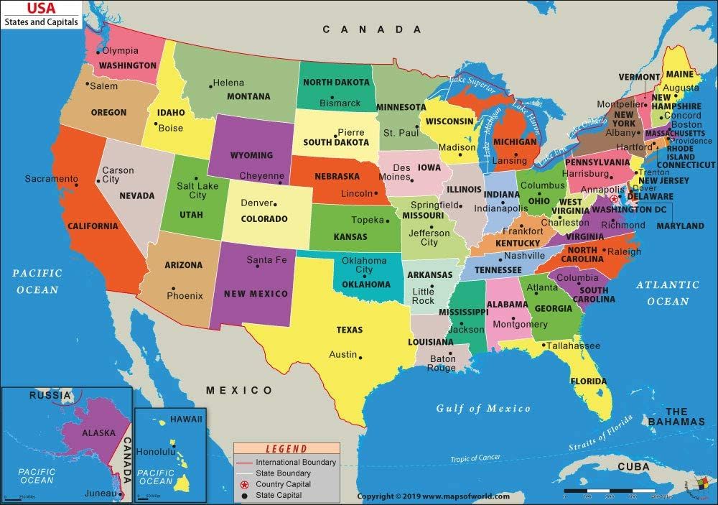
Sjedinjene Američke Države
savezna država (50 država + savezno područje glavnog grada)
površinom je treća država u svijetu
330 milijuna st.- treća država u svijetu
Notes:
usmenim izlaganjem upoznati učenike s nazivom države, smještajem i položajem, temeljima gospodarskog razvoja SAD-a te s obilježjima suvremene poljoprivrede
individualnim radom na tekstu iz udžbenika (str. 146.-148.) te odgovarajući punim rečenicama na postavljena pitanja, učenici će se upoznati s obilježjima sekundarnih i uslužnih djelatnosti SAD-a; nakon odgovaranja slijedi analiza odgovora (primjeri pitanja se nalaze u rubrici Zadaci za provjeru ishoda učenja)
- SAD je savezna država (50 država + savezno područje glavnog grada)
- brojem stanovnika (oko 300 milijuna) i površinom treća zemlja svijeta
- povoljan položaj između dvaju oceana i smještaj najvećim dijelom u sjevernom umjerenom pojasu

Slide 3
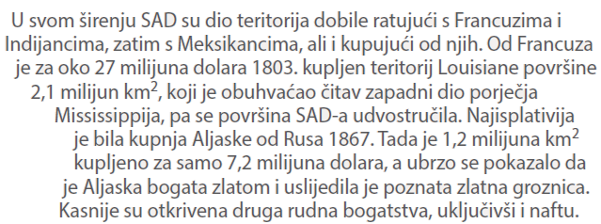
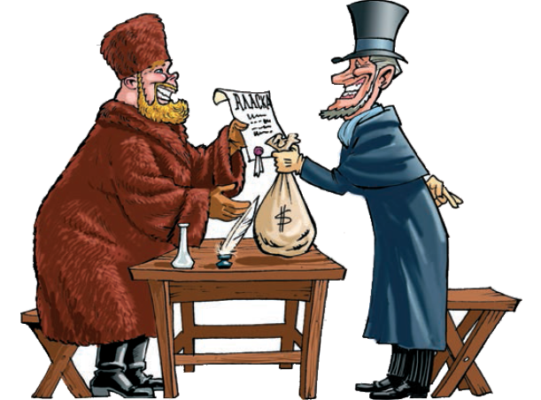

Slide 4
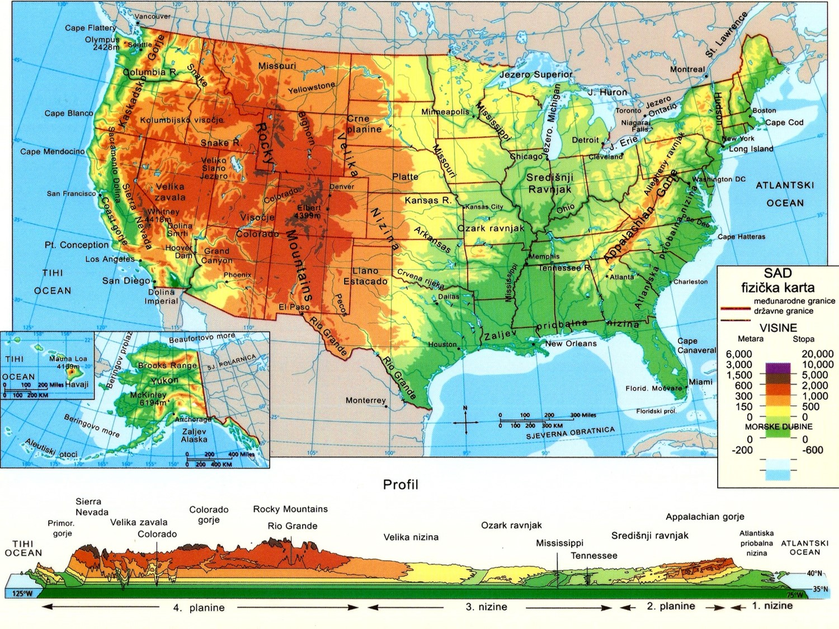
Položaj i značenje u svijetu
u sjevernom umjerenom pojasu
povoljan položaj između
dvaju najprometnijih oceana
brzi gospodarski napredak
-oduzimanje zemljišta Indijancima
-robovlasništvo
Nakon Drugoga svjetskog rata
Sjedinjene Američke Države postale su
vodeća gospodarska, politička i vojna velesila svijeta

Slide 5

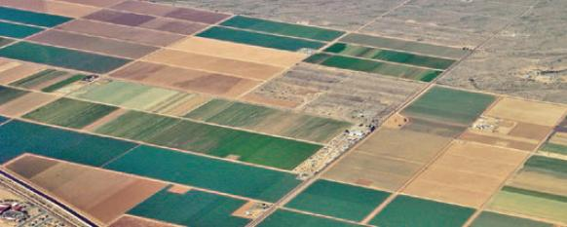
Temelji gospodarskog razvoja
Velika prirodna bogatstva
Golemi, slabo naseljeni prostor u prošlosti
Planska podjela zemljišta
Nije bilo razaranja zbog ratova
Notes:
- temelji gospodarskog razvoja:
- velika prirodna bogatstva
- golemi, slabo naseljeni prostor u prošlosti
- planska podjela zemljišta
- nije bilo razaranja zbog ratova
http://www.banka.hr/svijet/gospodarstvo-sad-a-poraslo-3-2-posto
http://balkans.aljazeera.net/vijesti/gospodarstvo-sad-u-sjeni-politike

Slide 6
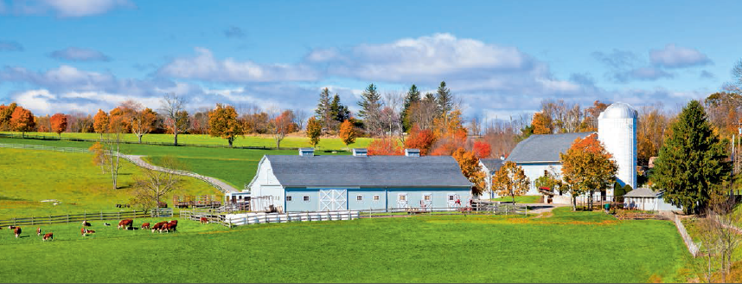
Suvremena poljoprivreda
mali udio zaposlenih (1%), a visoki prinosi – veliki mehanizirani posjedi, znatne državne potpore, primjena gnojiva i zaštitnih sredstava
Notes:
- suvremena poljoprivreda:
- mali udio zaposlenih (3%), a visoki prinosi – veliki mehanizirani posjedi, znatni državni poticaji, primjena gnojiva i zaštitnih sredstava
- sustav poljoprivrednih pojasa (beltova) – monokulturna proizvodnja (kultura koja najbolje
uspijeva, npr. pojas pšenice, pojas kukuruza, pojas duhana, pojas pamuka)
- prednost: veliki prinosi
- nedostatci: smanjenje prirodne raznolikosti i ugrožavanje prirodnih staništa
Poljoprivreda SAD-a https://www.youtube.com/watch?v=2Oq24hITFTY

Slide 7
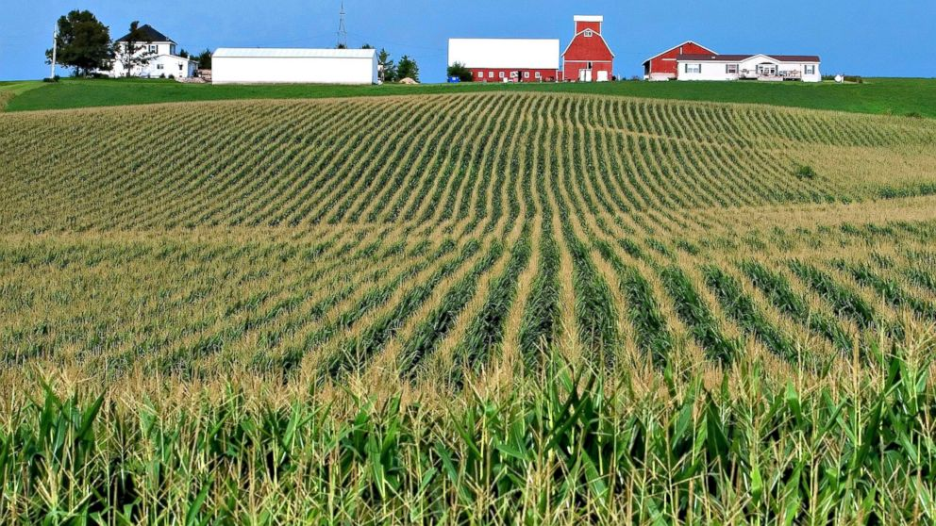
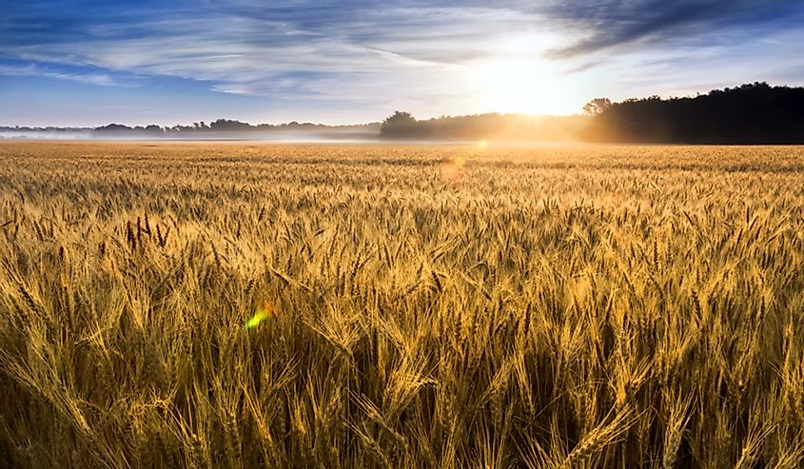
Značajna proizvodnja i izvoz: soje, kukuruza, pšenice, pamuka, badema i mesa.

Slide 8
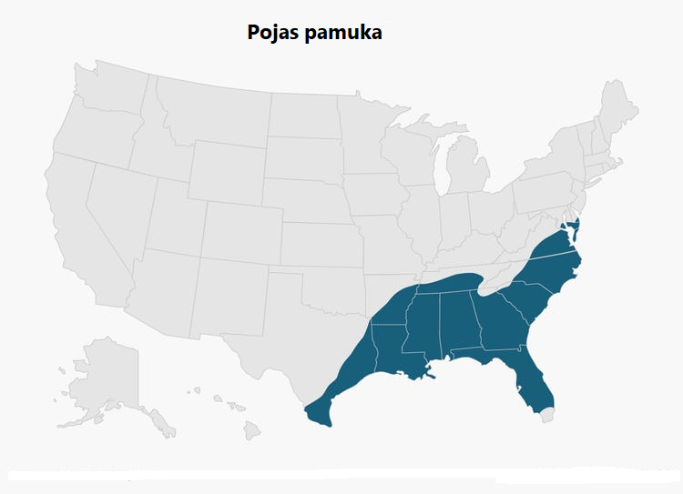
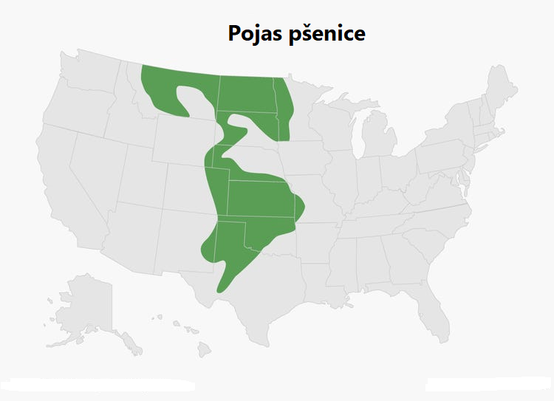
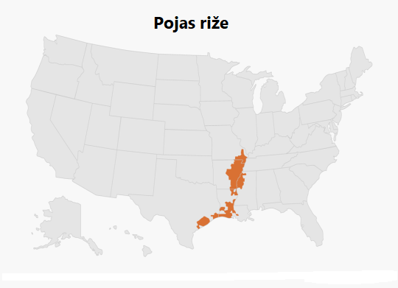
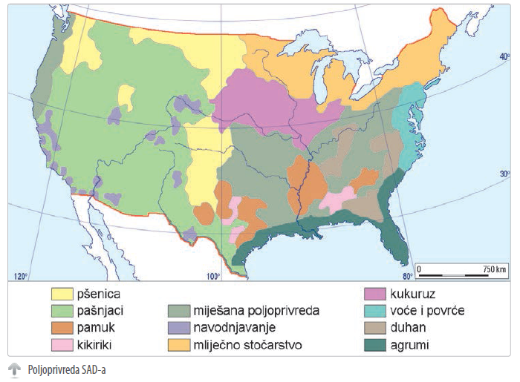
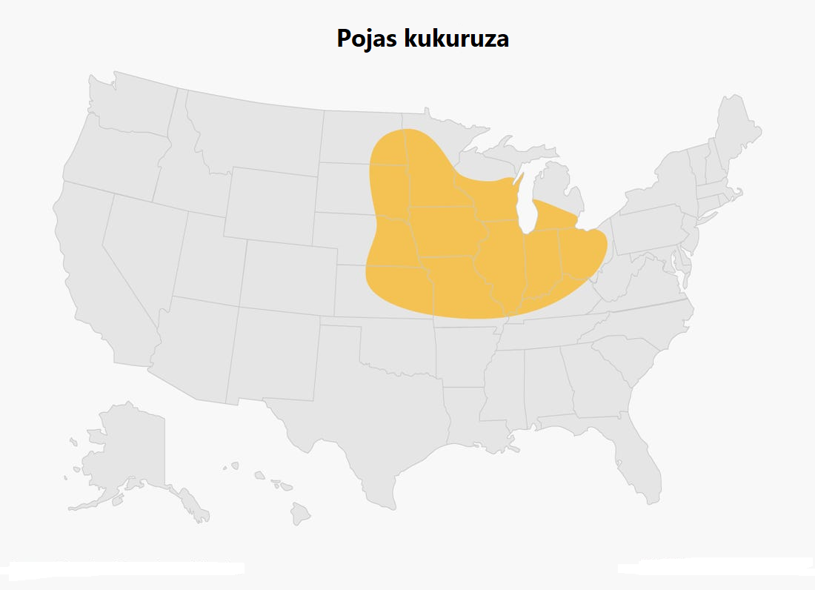
Sustav poljoprivrednih pojasa (beltova)- monokultura
Notes:
http://en.wikipedia.org/wiki/List_of_belt_regions_of_the_United_States

Slide 9
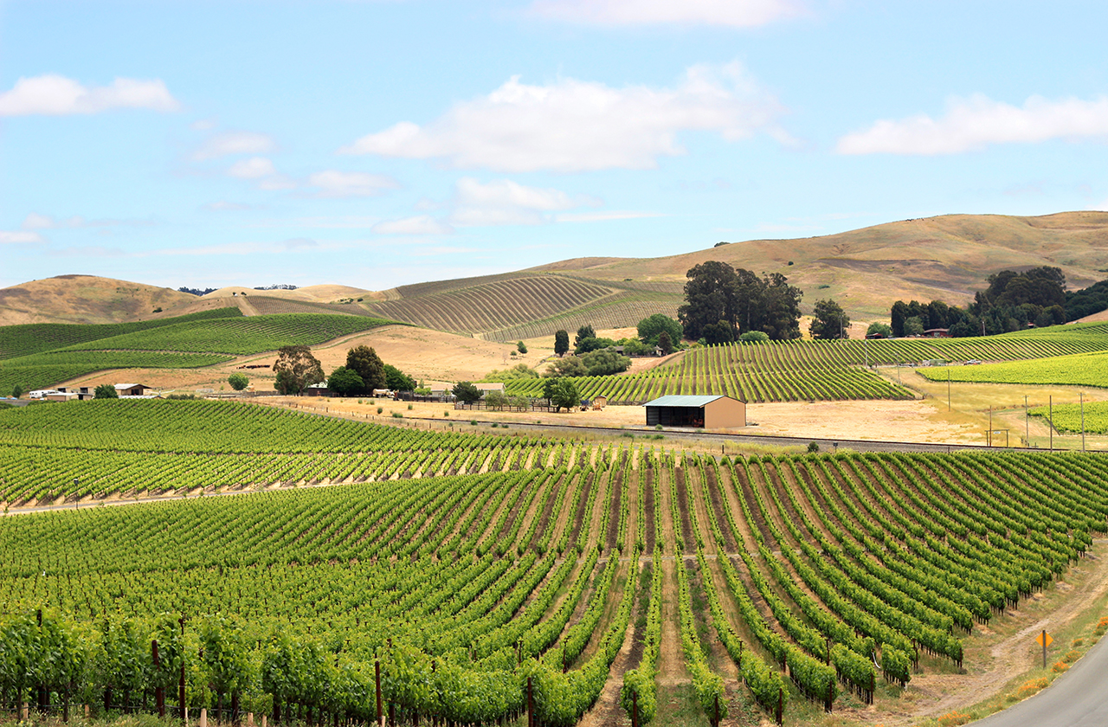
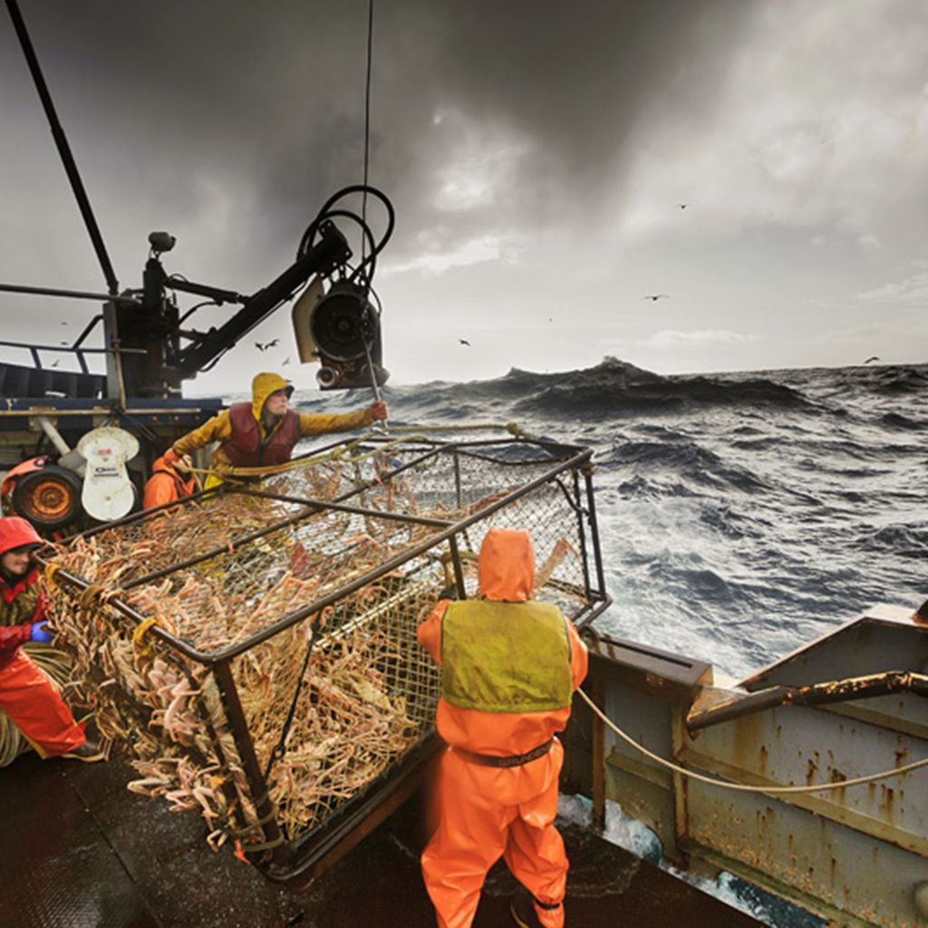
zapadnije od 100°-suha prerija- stočarski posjedi
primorje: ribolov,bademi, agrumi, grožđe i drugo voće te rajčica i drugo povrće

Slide 10
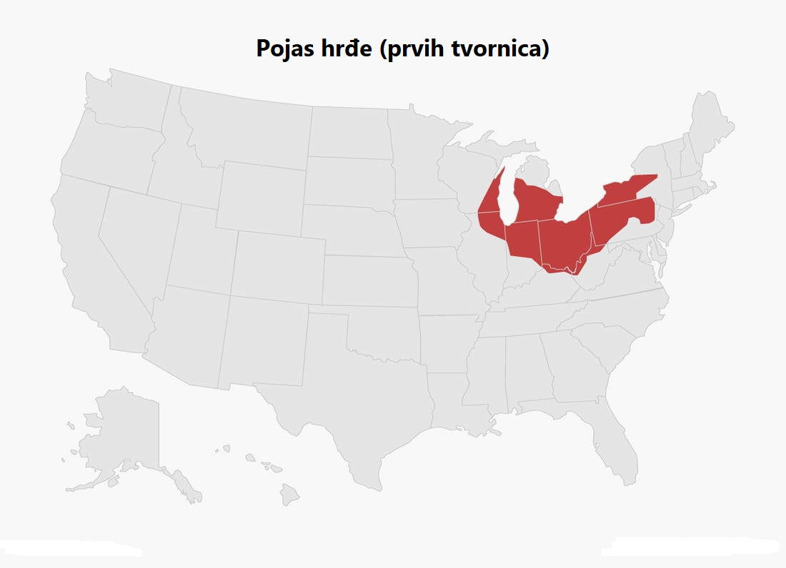
Raznolika i snažna industrija
među industrijski najmoćnijim zemljama
temelj: rudno bogatstvo
obilje vodne snage
povoljni prometni položaj
Industrijski sjeveroistok- Bowash
New York
Chicago i Detroit
suvremene industrijske grane, primjerice elektronička, zrakoplovna i svemirska industrija

Slide 11


Tvornica zrakoplova Boeing
Chicago je sjedište Boeinga

Slide 12



Detroit je sjedište GM-a, Forda, Chryslera-a

Slide 13
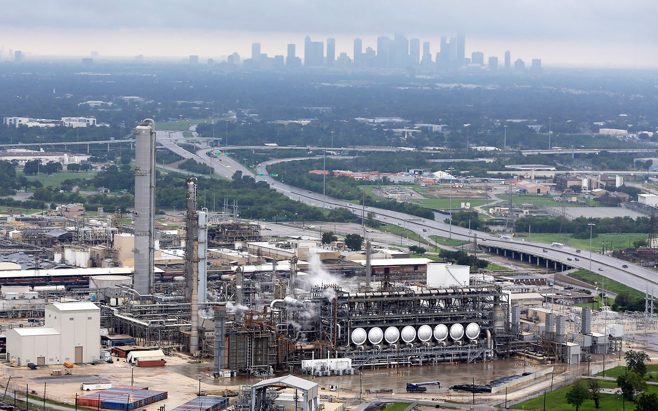
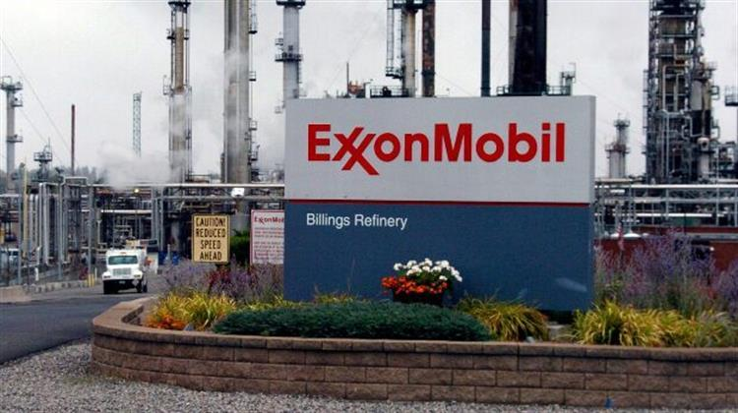
na jugu- petrokemijska i kemijska industrija
industrijska središta: Dallas, Houston i New Orleans
U tihooceanskom primorju industrijska su središta San Diego, Los Angeles, San Francisco i Seattle.
Exxon je najznačajnija američka naftna kompanija
Houston je središte naftne kompanije

Slide 14

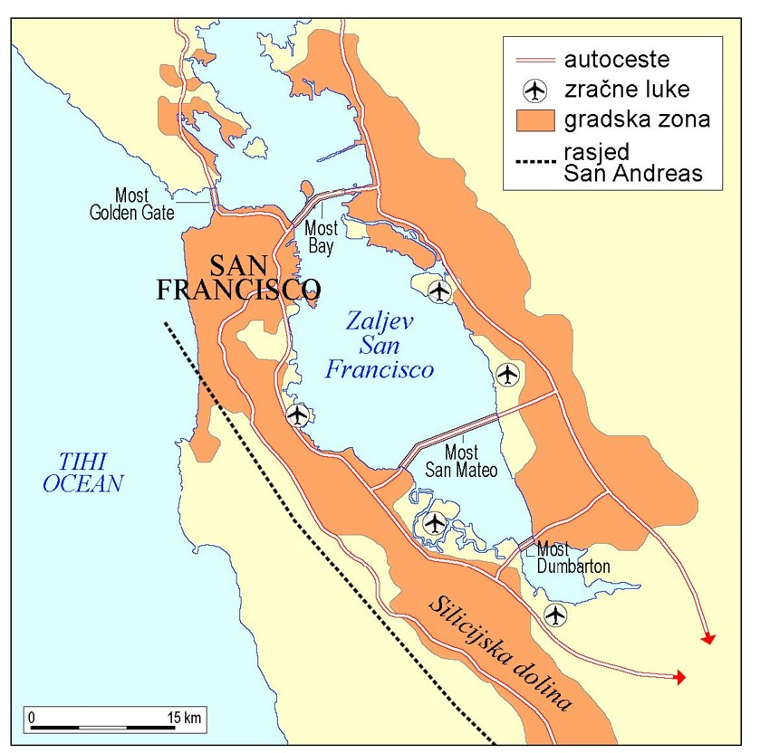
Najpoznatije kompanije Silicijske doline

Slide 15

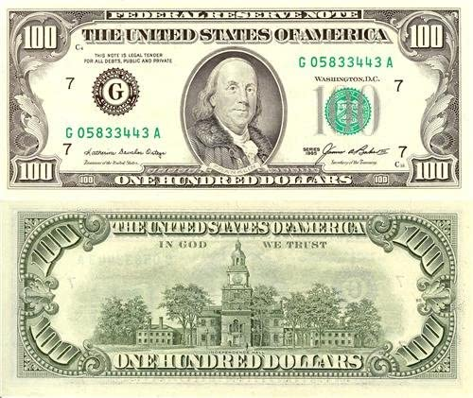
Najvažnije su uslužne djelatnosti
80 % zaposlenih je u tercijarnim i kvartarnim djelatnostima,
trgovina, promet, bankarstvo, turizam i državne službe
80 % ukupnog prihoda države
Najvažniji trgovački partneri: Europska unija,
Kina, Kanada, Meksiko i Japan
Američke burze- New York

Slide 16

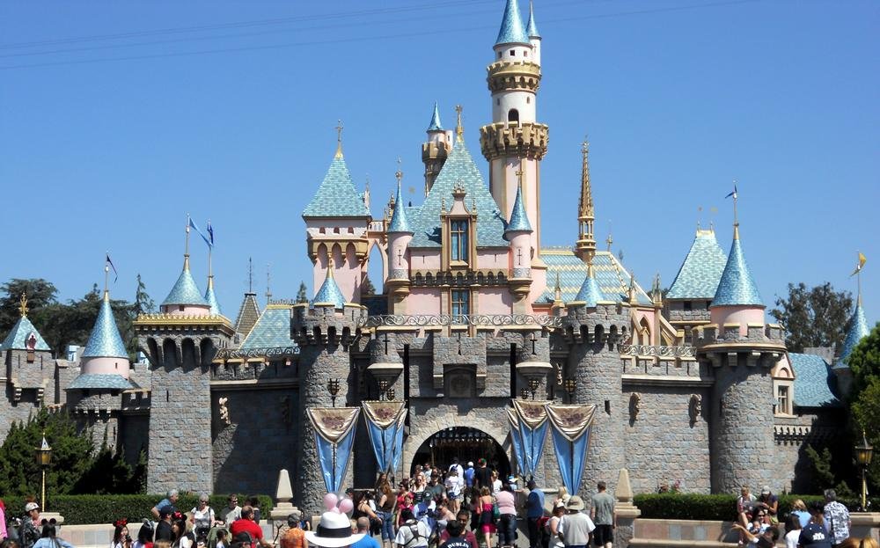
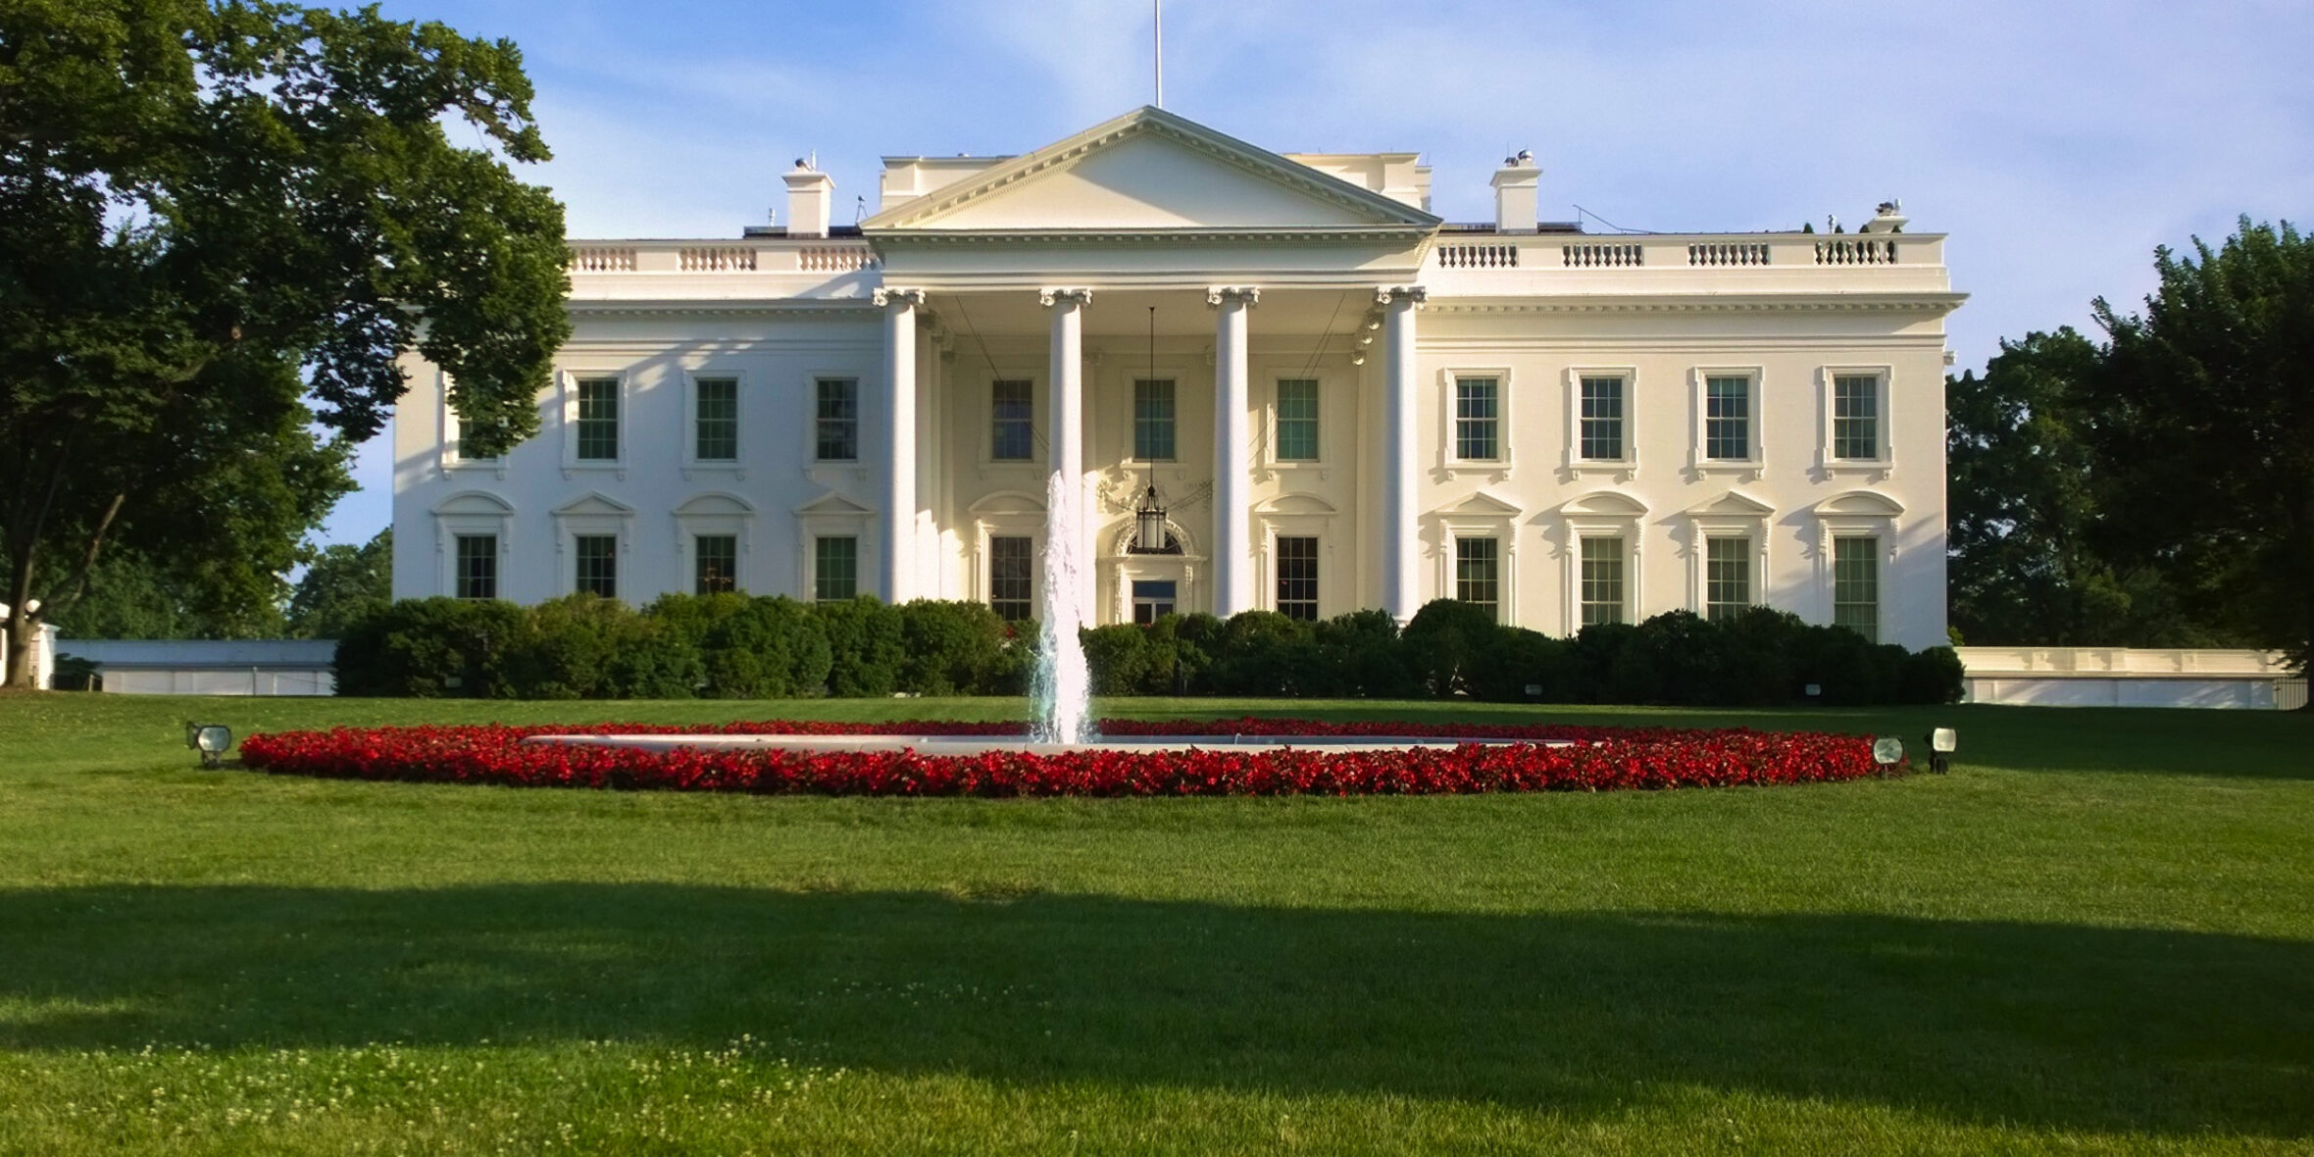
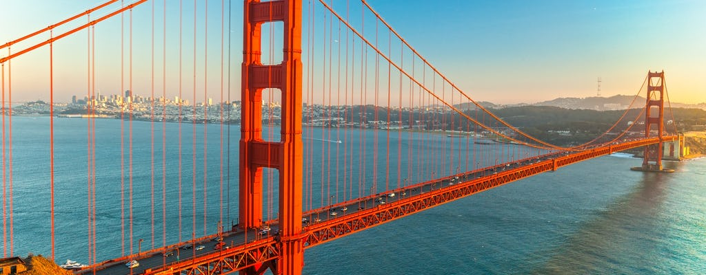
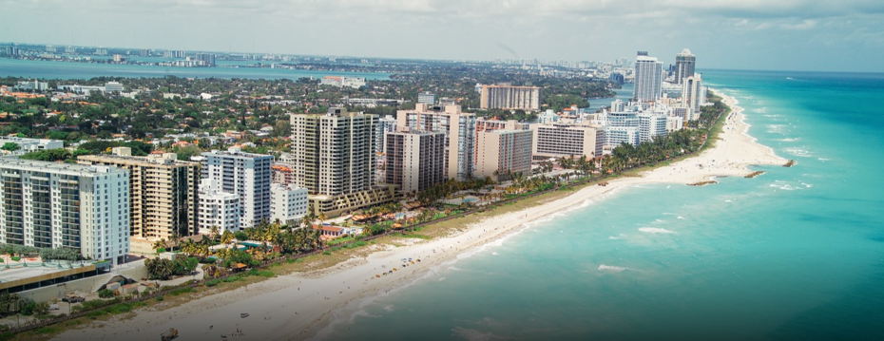
SAD je i važna turistička zemlja
Turizam gradova
Miami
Bijela kuća je jedna od poznatijih turističkih atrakcija
Most Golden Gate
Disneyland Los Angeles
Las Vegas - središte zabave usred pustinje

Slide 17
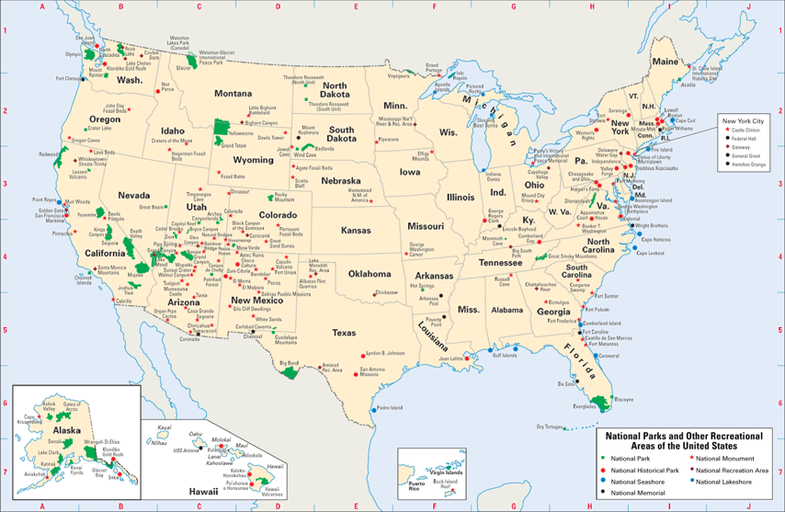
Nacionalni parkovi Sjedinjenih Američkih Država
59 nacionalnih parkova i zaštićenih područja

Slide 18
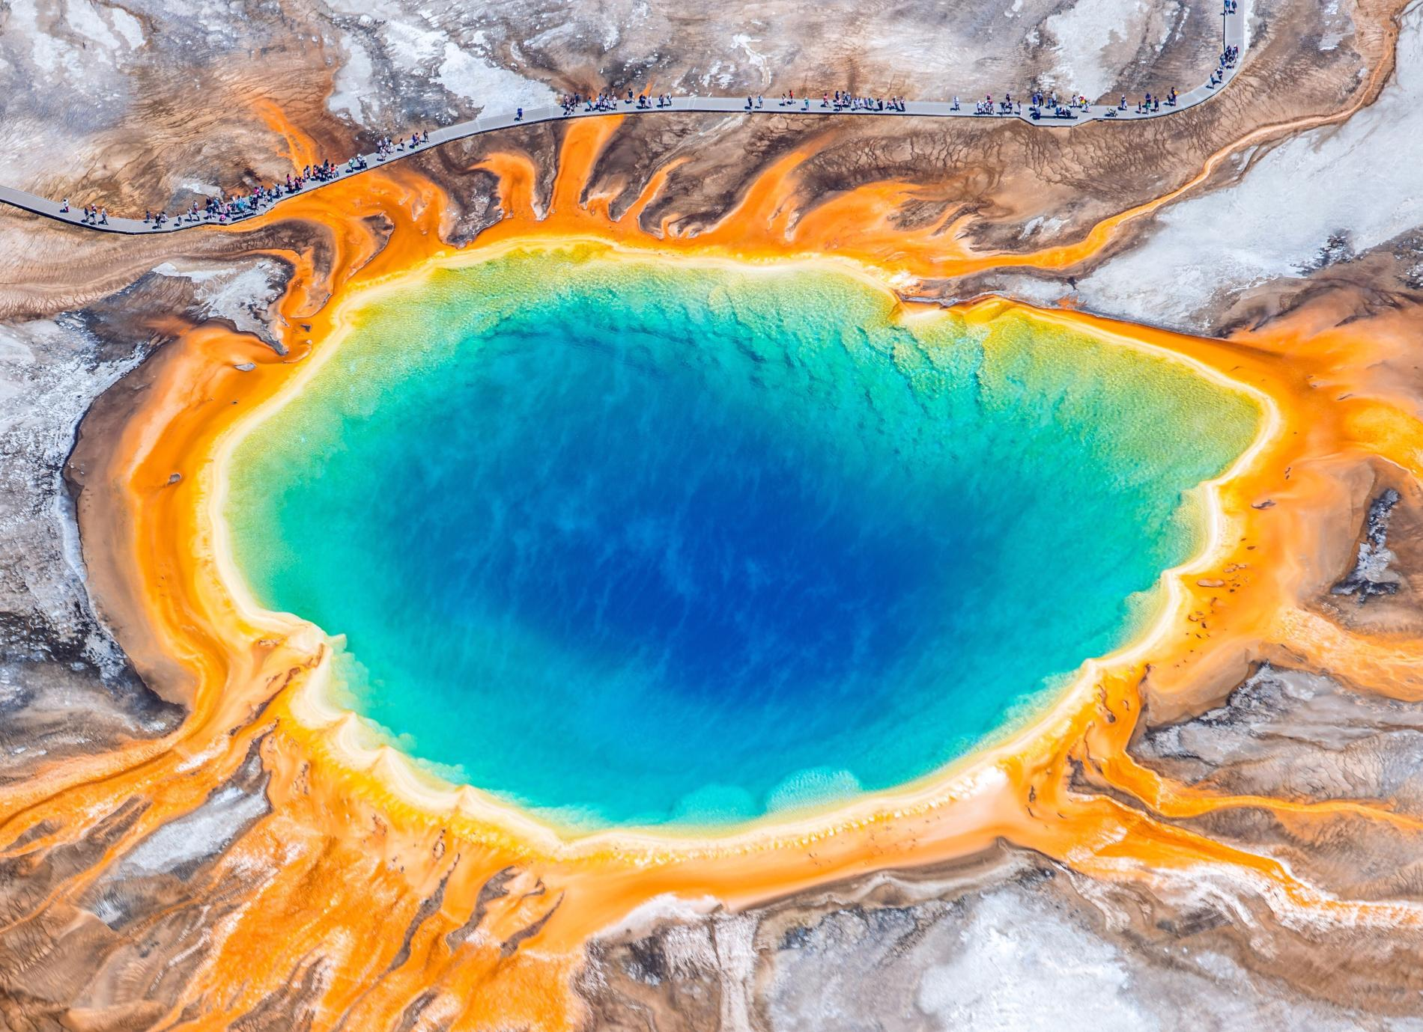
Prvi nacionalni park na svijetu je Yellowstone, osnovan je 1872. godine

Slide 19
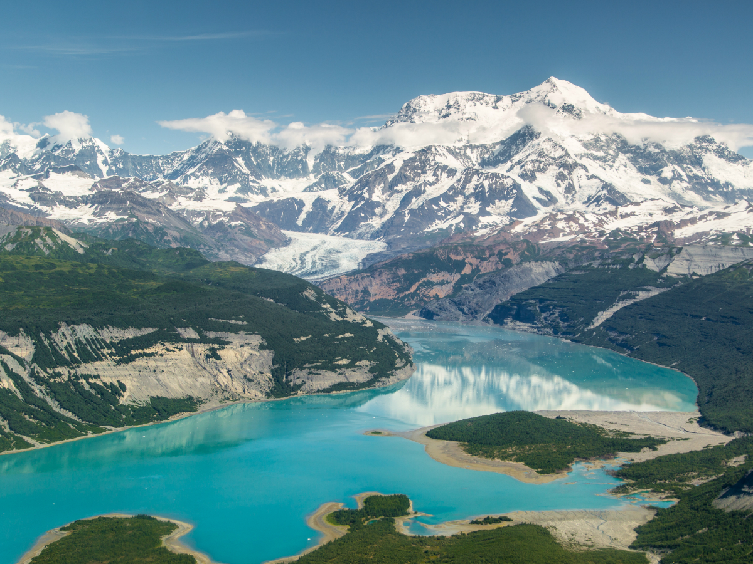
Najveći nacionalni park je Wrangell. St. Elias

Slide 20
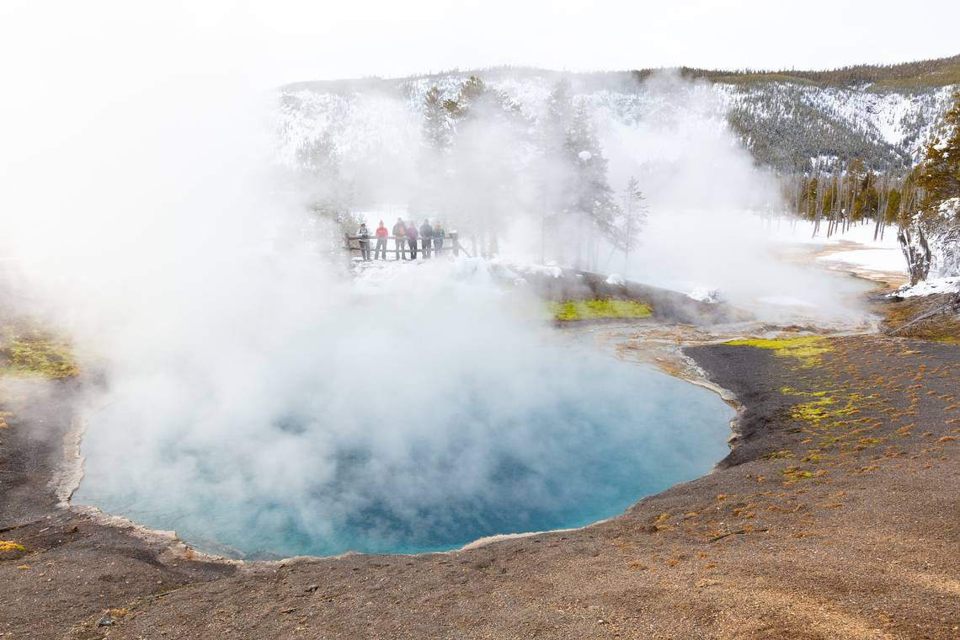
Najmanji nacionalni park je Hot Springs

Slide 21
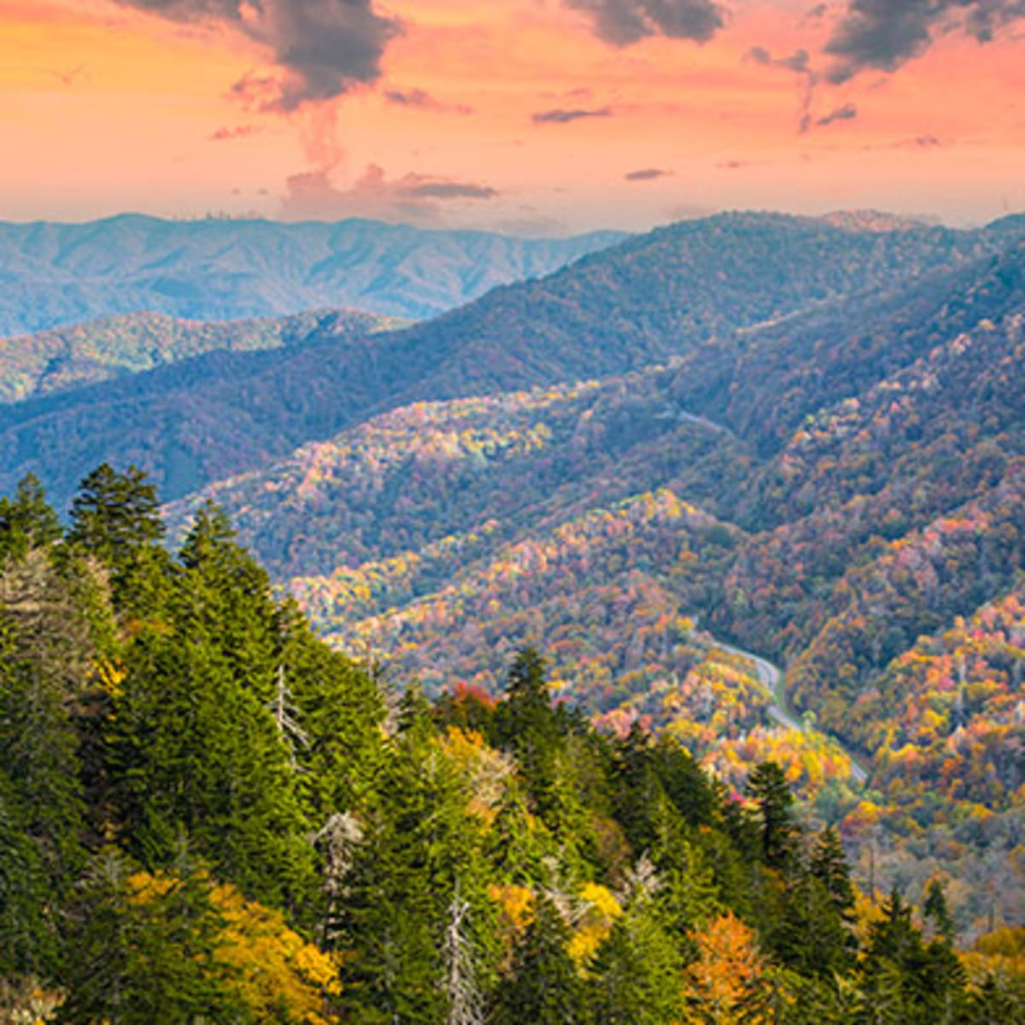
Najposjećeniji nacionalni park je Great Smoky Mountains

Slide 22
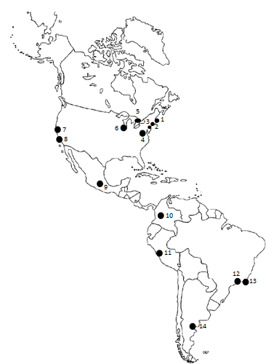
Ponavljanje
Obilježite na karti sljedeće gradove slovima kako slijedi:
M – Miami
NO – New Orleans
S – Seatle
H – Huston
L – St. Louis
D – Denver
A - Atlanta

